Slide 1
第十六讲 文件与文件目录
目的与要求：理解文件逻辑结构，文件访问方式，文件存储结构。能描述文件控制块和文件目录结构。了解文件存储分区和空间管理。
重点与难点：文件存放与访问方式，能说明文件目录项及文件目录结构。
作业：第七章习题2，4，7

Slide 2
第七章 文件系统
为什么引入文件和文件系统
文件是外存储空间的虚拟化，文件也可看成逻辑存储空间。
方便按照助忆逻辑名定位用户自己的程序和数据、系统公共程序数据而引入文件。
文件系统管理模块对外存储器“空分”管理，对文件按逻辑“名”访问。

Slide 3
文件系统的功能
  支持按“名”查找文件
  支持文件的逻辑块定位到外存上的物理块
  支持对文件内容的读写
  支持对文件访问的安全检查
  支持文件所占存储介质空间的分配/去配
文件系统与存储管理对比
  都是管理空间，连续或非连续存放
  页式存储管理将一个进程分页存放于主存，页表有逻辑页到物理页的定位信息
  文件系统将一个文件分块存放于外存，文件控制块FCB包含文件的定位信息

Slide 4
按用途分类文件
  系统文件
    如操作系统核心目标代码文件，驱动程序文件，配置文件
  库文件，实用程序文件
    如Linux中的.so ，ls、more等程序windows中的 .dll，.exe
  其它文件
    如用户源程序文件，数据文件，各种应用程序用的数据文件。

Slide 5
7.1 文件组织结构
7.1.1文件概念
文件是由创建者所给定的一组相关的信息集合。文件也可以看作为一个逻辑空间。
文件的主要属性
  文件名，文件类型，文件长度，创建者，创建时间，修改时间，文件定位信息 ，文件所包含的信息。

Slide 6
7.1.2 文件的逻辑结构和访问方式
文件逻辑结构
流式文件（文件被OS看作可按字节访问的空间，文件的格式由使用文件的程序解释）
  Linux等的字节流文件
  流式文件数据不连续存放于文件存储器时，被等分成块（类比页式存储系统的页）
记录式文件（由OS解释记录控制字）
  记录控制字说明记录号及长度信息
  记录是一组相关数据，如一组向量数据

Slide 7
文件的访问方式
  顺序访问
    程序依次访问文件的内容，操作系统记录文件访问的当前位置。
  直接（随机）访问
    程序读/写文件时给出要访问内容的逻辑位置（如第几个字节或第几个记录）及长度，由文件系统将逻辑位置转换成物理位置并访问之。

Slide 8
7.1.3 文件的物理存储
文件存储器的物理特性
  磁带：顺序访问设备→要求文件顺序存放于带上。
  磁盘：直接（随机）访问设备→文件可顺序、链接式或随机（通过类似页表的索引结构访问）存放于设备上。
对支持随机访问的设备等分成物理块，利于文件不连续存放和空间利用。

Slide 9
文件的物理存储方法
  顺序结构
    文件顺序连续存放于文件存储器上（如磁带文件，光盘文件）。
  链式结构
    文件不连续地存放于文件存储器上，但使用指针按文件数据顺序将其链接起来。
  索引结构
    文件不连续存放于文件存储器上，使用一张索引表来定位文件中的数据（类比页表）。

Slide 10
多级索引：如果索引表过大，可以组织成如下的多级索引表，这样单个索引表可以定长，利于实现，对有大量空洞的文件节省索引表空间。
一级索引表 二级索引表 数据块

Slide 11
7.1.4 文件控制块
OS观点：文件包含文件控制块和文件体。
文件控制块（FCB）的主要内容
  文件名
  创建者
  文件物理位置信息：如索引表
  创建、修改时间、保存时间
  口令：用于对文件访问进行验证
  操作限制：如读、写、执行权限说明

Slide 12
7.2 文件目录结构
文件系统的作用在于对文件内容“按名存取”，力求查找简便，减少查找时间。
用文件目录的方法来管理文件，每个文件有一个目录项。所有文件目录项组成的文件目录是“文件名址录 ”----它是记录所有文件的名字及它代表的文件存放位置的目录表。

Slide 13
7.2.1一级目录结构
。。。
FCB1
FCB2
FCB3
FCBn
文件1
文件2
文件3
文件n
一级目录结构示意图

Slide 14
7.2.1一级目录结构
  全部文件设立一张平面（flat）的目录表，包含所有文件的FCB。
  每建立一个新文件即在目录表中增加一个FCB，每当删除一个文件即抹去对应的FCB，当要访问一个文件时，先按文件名在目录表中找到对应的文件FCB。
  为了快速查找到文件FCB，可对所有FCB按照文件名hash值建立Hash结构，按文件名进行Hash查找快速定位FCB，或其它快速查找方式。

Slide 15
7.2.1二级目录结构
主目录
User1
User2
User3
User4
用户文件目录，用户文件FCB集合
CAT
BO
A
TEST
A
TEST
A
DATA
X
DATA
A
文件
二级目录结构示意图

Slide 16
7.2.1二级目录结构
  为系统的每个用户设用户目录UFD，用户目录是用户所有文件FCB的集合。
  设一个主目录MFD，主目录中存放每个用户目录的用户目录名及UFD的索引表（当我们把UFD看作是一个文件时，这个文件的内容是用户所有文件FCB集合，MFD中则包含每个UFD文件的FCB）

Slide 17
二级目录结构实现
  可以把主目录和二级用户目录放于外存头部，也可以把二级目录当文件存放，在主目录中存放“二级目录文件”的FCB
  引入路径名：将用户名与文件名连到一起组成路经名唯一确定文件。例如：/luoyu/test.c

Slide 18
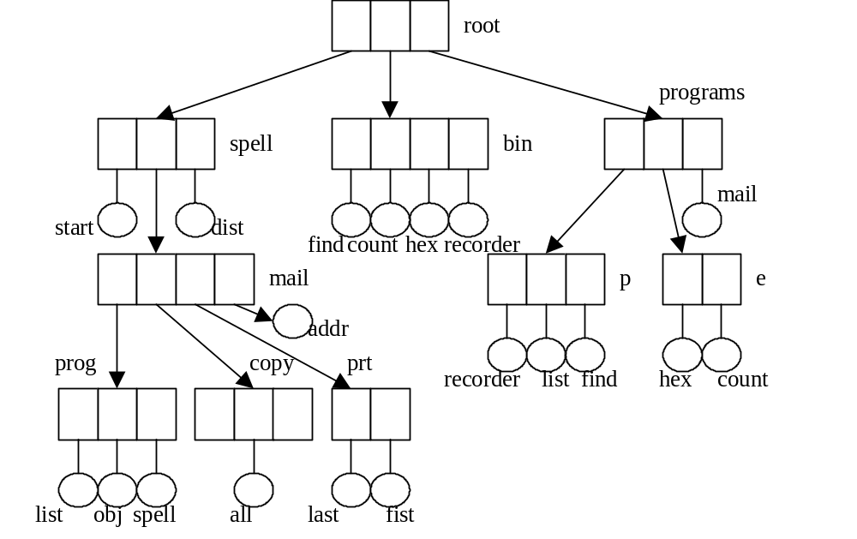
7.2.3树形目录结构

Slide 19
7.2.3树形目录结构
  树状的多级目录结构
  任何一级目录中的FCB既可以描述次一级的子目录，又可以描述一个文件
  特点
    利于文件分类，从文件路径名可看出文件类别。
    查找文件FCB耗费时间，要得到文件FCB，必须从根查起。
    引入当前目录概念，提供相对于当前目录的相对路径名可加速文件FCB的查找，进程控制块存有当前目录信息。

Slide 20
7.2.4无环图目录结构
  一个文件副本可以同时属于多个目录。或不同目录包含同一文件FCB。
  特点
    方便文件由多路径共享，易分类。
    如果让不同目录包含同一文件FCB的多副本，则其一致性难保证，因此将FCB独立存放，引入<文件名/目录名，FCB指针>的目录项。

Slide 21
FCB
根目录
dict
spell
FCB
FCB
list
root
P
Count
C
P
list
FCB
FCB
FCB
FCB
r
rade
w7
FCB
FCB
FCB
FCB独立存放方式无环图目录结构示意图

Slide 22
无环图目录结构一种变通的实现方法－符号链接
  建立符号链文件，该文件内容为要访问文件的路径名。
  当访问符号链文件时，读出文件中的路径名，再重新从根查找路径名代表的文件FCB

Slide 23
7.2.5目录操作
创建目录项
  建立文件或子目录时调用
删除目录项
  删除文件或子目录时调用
查找目录项
  打开文件或目录时调用
修改目录项
  文件或子目录改名或修改其它属性

Slide 24
7．3文件存储器空间布局与管理
文件存储于文件卷中，文件卷可以是一个物理盘，也可以是一个物理盘的一部分，一个支持超大型文件的文件卷也可以由多个物理盘组成。见图
卷1
管理信息区
管理信息区
盘2
文件数据区
文件数据区
盘1
卷3
管理信息区
卷2
文件数据区
盘3

Slide 25
举例：可安装多操作系统磁盘分区
  每个物理盘可以分成多个分区，每个分区作为一个文件系统卷
  硬盘分区和分区初始化在操作系统安装时做，单个文件卷的初始化在操作系统正常运行时也可以做（通过相应实用程序如mkfs调用操作系统的“设备I/O系统调用”实现卷初始化）

Slide 26
MBR
NTFS
C盘
Windows， Linux
FAT32
OS Loader
EXT3
根分区
文件系统管理数据
（元数据）
swap
物理盘分区示意图

Slide 27
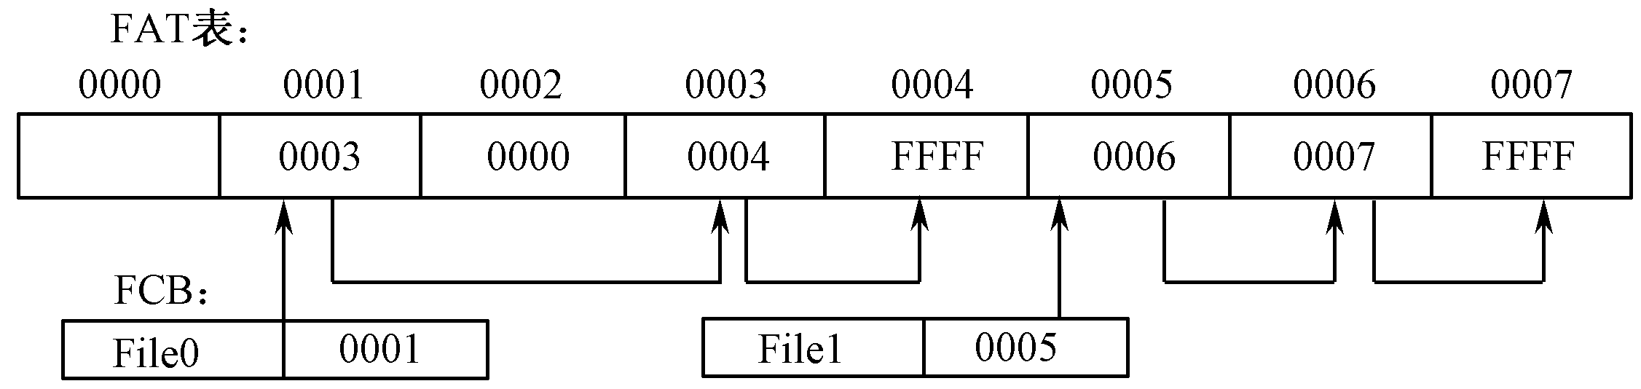
FAT文件系统磁盘布局案例
引导扇区 | FAT1 | FAT2(副本) | 根目录 | 其他目录及所有文件 | 剩余扇区
1扇区 | 由FAT记录项组成，每项代表一个簇，取值0或下一簇号 | FAT1的副本 | 32个扇区 | 簇(从2开始编号) | 不足一簇
*按照文件逻辑块顺序把所存物理簇（32扇区）链起来，是一种链式索引结构（把索引按序链接起来）

Slide 28
文件存储器空间管理---自由空间表示（将盘空间等分成物理块）
    如：FAT文件系统全0的FAT记录项表示对应簇空闲。
    位向量（bitmap表）：每一物理块由bitmap表中的一位表示，1表示占用，0表示空闲。
    空闲块成组链接 。

Slide 29
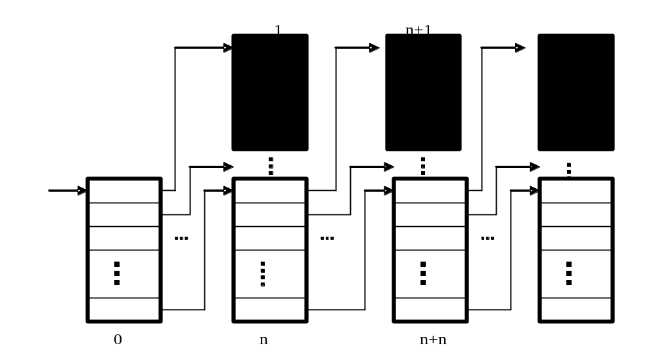
成组链接的空闲块链
由空闲块和含空闲块号的索引块组成
当索引块登记的空闲块都分配完了，索引块也被当作空闲块分配
将空闲块成组链接可以减少访盘次数

Slide 30
谢谢！
内容回顾
文件逻辑结构：字节流、记录
文件访问方式：顺序、随机
文件存储结构：连续、索引、链接、索引链接
文件控制块：构成目录项
文件目录结构
  一级目录
  二级目录
  树形目录及文件多目录共享
外存空间管理：bitmap表、成组链

Slide 31
文件链式结构
FCB
首记录
0
2
1
4
3
存
储
器

Slide 32
文件索引结构
FCB
索引表
索引表地址
0
b0
0
2
1
b1
2
b2
1
3
b3
4
b4
4
存
储
器
3

Slide 33
符号链接示意
root
dict
spell
count
root/dict/count/exam
list
samp
exam

